Slide 1
أوراق عمل وحدة
يظهر معرفة ومهارة في التصميم والخياطة والنسيج

Slide 2
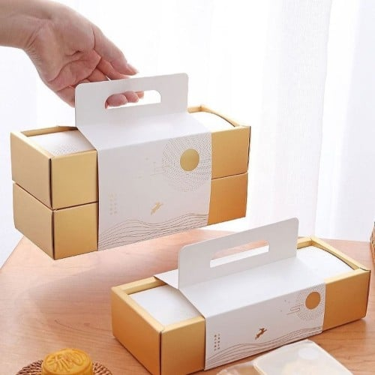
الدرس 25
المعيار | المخرج | عنوان الدرس | الوحدة
يغلف المنتج النهائي حسب الحجم والنوع والكمية | يكوي ويغلف الملابس والاقمشة بطريقه صحيحة وآمنة | يغلف المنتج بالطريقة الصحيحة | يظهر معرفة ومهارة في التصميم والخياطة والنسيج
تطبيق عملي قم بتغليف منتج او علبه كرتون

